Slide 1
Реализация возможности получения нескольких квалификаций во время обучения в вузе
Авторы:
Д.А. Козорез, В.П. Монахова, А.М. Ерикова, А.В. Ионов

Slide 2
«Образовательная программа высшего образования может предусматривать возможность одновременного получения обучающимися нескольких квалификаций»
В соответствии с письмом Министерства и высшего образования Российской Федерации
Возможные варианты реализации:
I. Получение дополнительной квалификации по профессиям рабочих, должностям служащих в пределах срока освоения основной образовательной программы высшего образования бакалавриата / специалитета / магистратуры;
II. Получение нескольких квалификаций по специальностям / направлениям подготовки, отнесенным к одной укрупненной группе специальностей и направлений подготовки (УГСН) в пределах срока освоения ООП ВО бакалавриата / специалитета / магистратуры;
III. Получение дополнительной квалификации по смежной области / виду профессиональной деятельности в пределах срока освоения ООП ВО бакалавриата / специалитета / магистратуры.

Slide 3
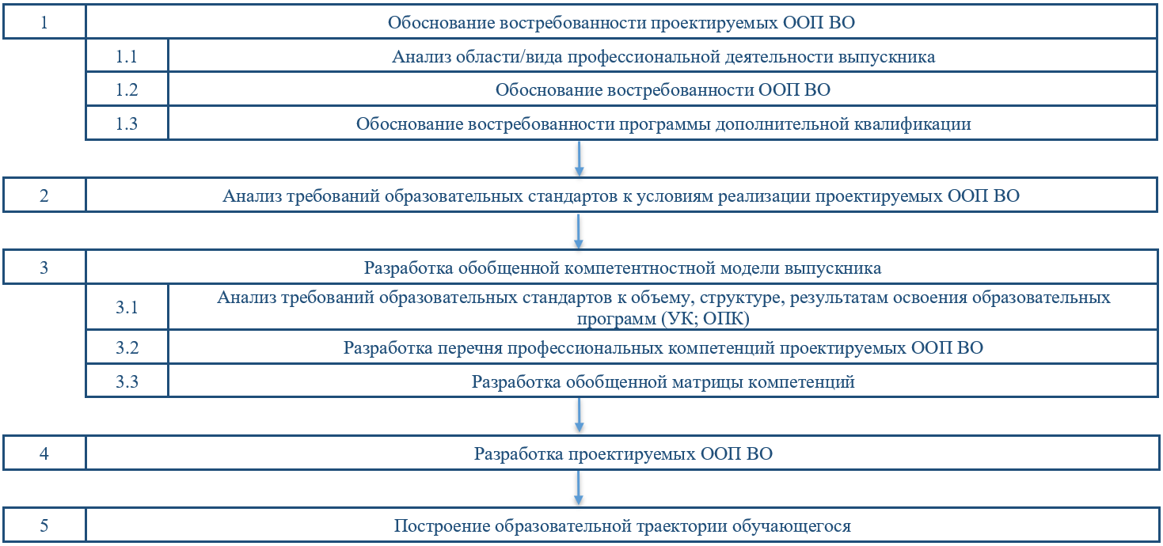
Алгоритм проектирования образовательных программ высшего образования, предусматривающих возможность одновременного получения обучающимися нескольких квалификаций

Slide 4
Варианты реализации возможности одновременного получения обучающимися нескольких квалификаций
Вариант реализации возможности одновременного получения обучающимся нескольких квалификаций |  | Основная образовательная программа высшего образования, в рамках которой обучающиеся получают дополнительные квалификации | Программа дополнительной квалификации
№ | Наименование
I | Программы профессиональной подготовки по профессиям рабочих, должностям служащих в пределах ООП ВО | «Испытания и сертификация ДЛА», специальность 24.05.02 «Проектирование авиационных и ракетных двигателей» | «Оператор металлорежущих станков с программным управлением 2-го разряда», программа профессионального обучения
II | Вторая квалификация по специальностям / направлениям подготовки, отнесенным к укрупненным группам специальностей и направлений подготовки, в пределах срока освоения ООП ВО | «Испытания и сертификация ДЛА», специальность 24.05.02 «Проектирование авиационных и ракетных двигателей» | «Перспективные технологии производства ДЛА», специальность 24.05.02 «Проектирование авиационных и ракетных двигателей»
III | Вторая квалификация по смежной области или виду профессиональной деятельности, в пределах срока освоения ООП ВО | «Испытания и сертификация ДЛА», специальность 24.05.02 «Проектирование авиационных и ракетных двигателей» | «Техническое регулирование и измерения в цифровой среде», направление подготовки 27.04.01 «Стандартизация и метрология»

Slide 5
Вариант I. Получение дополнительной квалификации по программам профессионального обучения (ППО) в пределах срока освоения ООП ВО
Основные принципы проектирования программ профессионального обучения:
1. Направленность ППО должна отвечать направленности основной образовательной программы высшего образования.
2. Содержание ППО должно быть ориентировано на требования конкретного профессионального стандарта. Планируемые результаты освоения ППО должны отвечать указанным в профессиональном стандарте характеристикам обобщенных трудовых функций / трудовых функций – наименованию, коду, уровню квалификации, квалификационным требованиям.
3. Объем и продолжительность профессионального обучения должны определяться временем, необходимым для приобретения знаний и навыков по определенной профессии с учетом ее специфики, а также уровнем квалификации, сложности технологического процесса, мощности обслуживаемого оборудования и т.п.

Slide 6
Вариант I. Получение дополнительной квалификации по программам профессионального обучения (ППО) в пределах срока освоения ООП ВО
Образовательная траектория обучения по проектируемым программам, вариант I.
Таким образом, обучение по программе «Оператор металлорежущих станков с программным управлением» позволяет студентам получить дополнительную квалификацию по рабочей профессии и индивидуализировать свою образовательную траекторию с точки зрения расширения перечня приобретаемых за период обучения по ООП ВО умений и навыков практической работы на станках с программным числовым управлением.

Slide 7
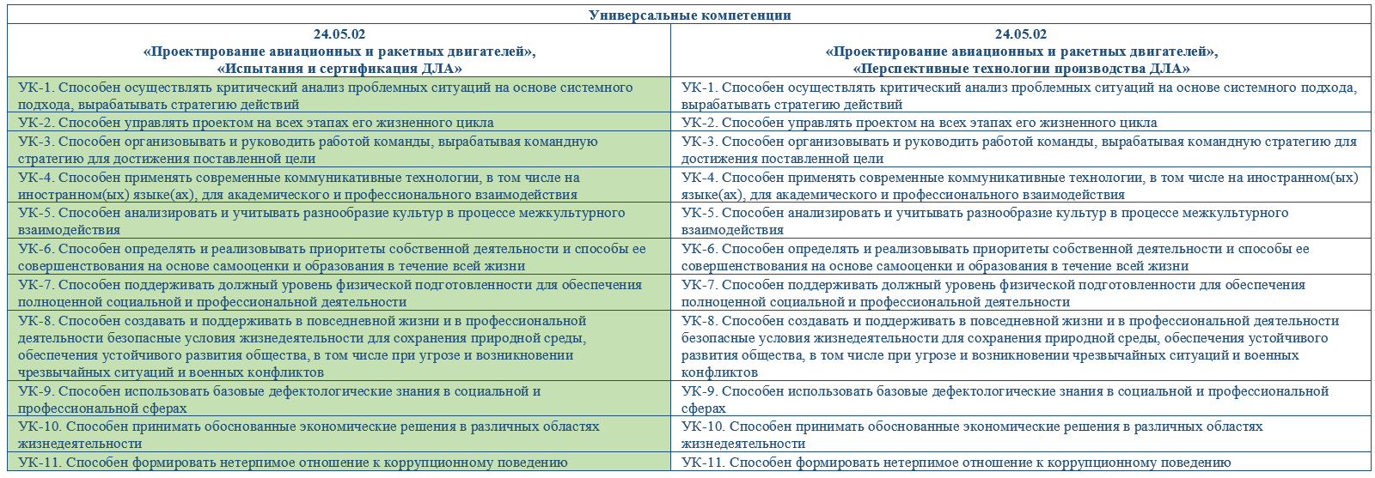
Вариант II. Получение нескольких квалификаций по специальностям / направлениям подготовки, отнесенным к одной УГСН в пределах срока освоения ООП ВО
Универсальные компетенции по специальности 24.05.02 «Проектирование авиационных и ракетных двигателей»

Slide 8
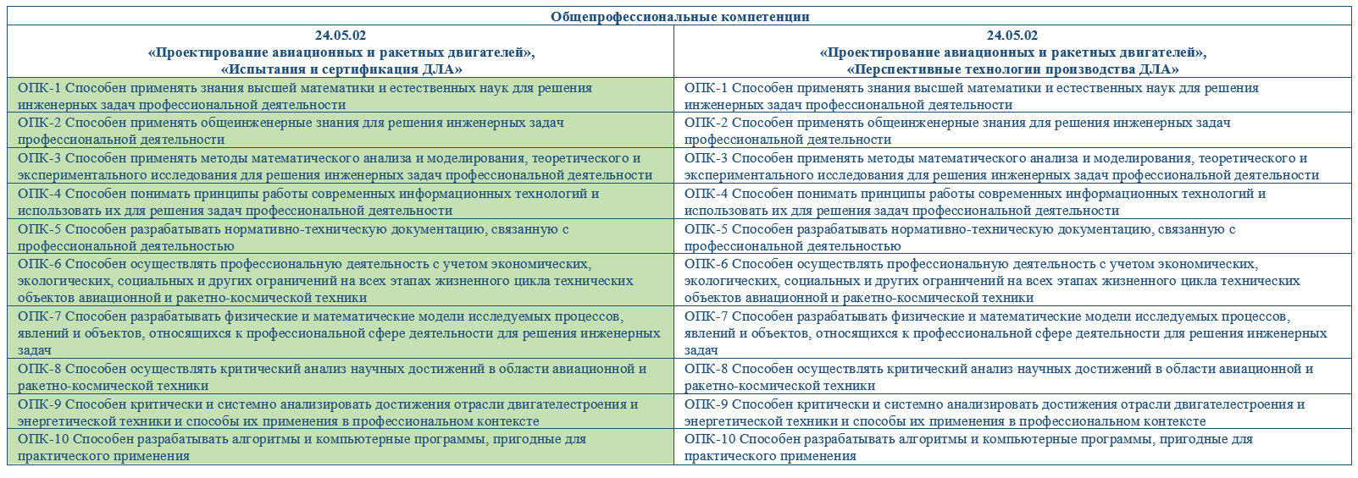
Вариант II. Получение нескольких квалификаций по специальностям / направлениям подготовки, отнесенным к одной УГСН в пределах срока освоения ООП ВО
Общепрофессиональные компетенции по специальности 24.05.02 «Проектирование авиационных и ракетных двигателей»

Slide 9
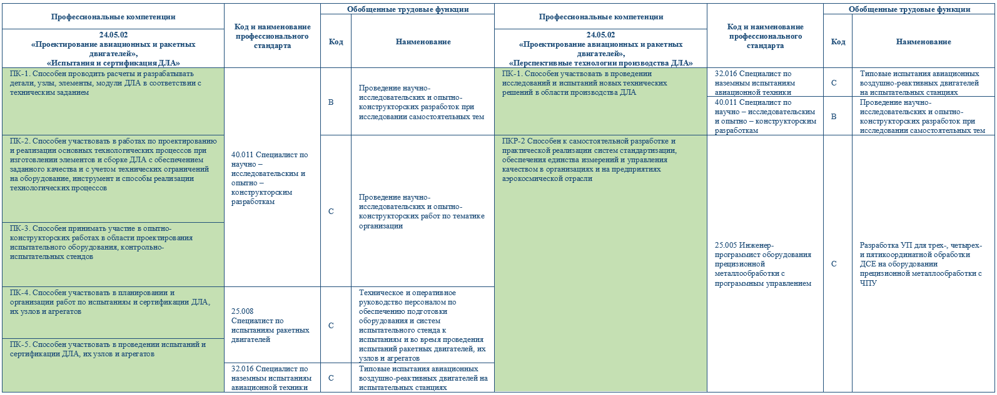
Вариант II. Получение нескольких квалификаций по специальностям / направлениям подготовки, отнесенным к одной УГСН в пределах срока освоения ООП ВО
Профессиональные компетенции по специальности 24.05.02 «Проектирование авиационных и ракетных двигателей»

Slide 10
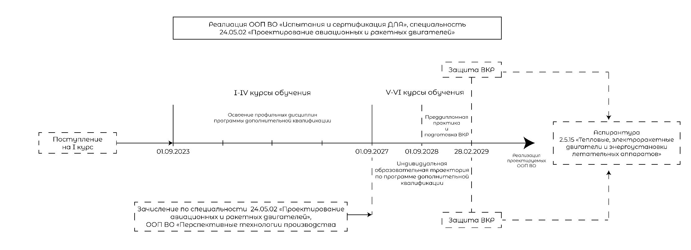
Вариант II. Получение нескольких квалификаций по специальностям / направлениям подготовки, отнесенным к одной УГСН в пределах срока освоения ООП ВО
Образовательная траектория обучения по проектируемым программам, вариант II.
Таким образом, данный вариант получения нескольких квалификаций по специальностям, отнесенным к одной УГСН в пределах срока освоения ООП ВО позволяет студентам получить два диплома инженера по программам «Испытания и сертификация ДЛА» и «Перспективные технологии производства ДЛА», что расширяет перечень доступных для будущего трудоустройства видов профессиональной деятельности.

Slide 11
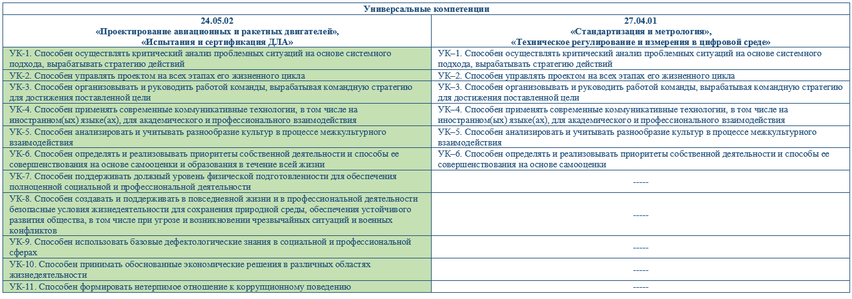
Вариант III. Получение дополнительной квалификации по смежной области / виду профессиональной деятельности в пределах срока освоения ООП ВО
Универсальные компетенции по специальности 24.05.02 «Проектирование авиационных и ракетных двигателей» и направлению подготовки 27.04.01 «Стандартизация и метрология»

Slide 12
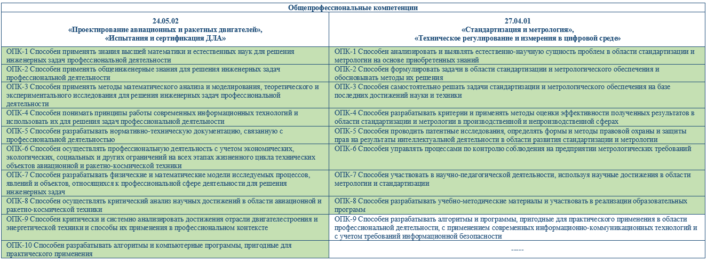
Вариант III. Получение дополнительной квалификации по смежной области / виду профессиональной деятельности в пределах срока освоения ООП ВО
Общепрофессиональные компетенции по специальности 24.05.02 «Проектирование авиационных и ракетных двигателей» и направлению подготовки 27.04.01 «Стандартизация и метрология»

Slide 13
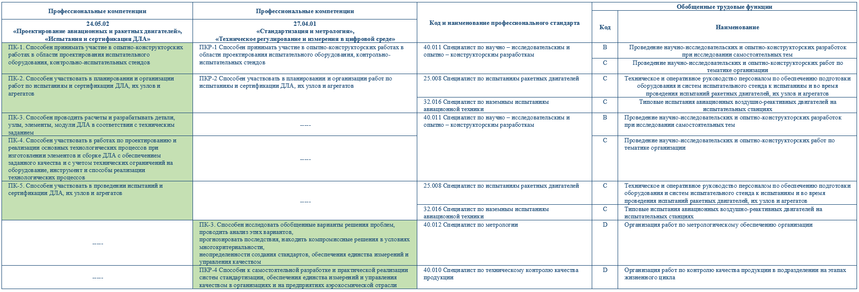
Вариант III. Получение дополнительной квалификации по смежной области / виду профессиональной деятельности в пределах срока освоения ООП ВО
Профессиональные компетенции по специальности 24.05.02 «Проектирование авиационных и ракетных двигателей» и направлению подготовки 27.04.01 «Стандартизация и метрология»

Slide 14
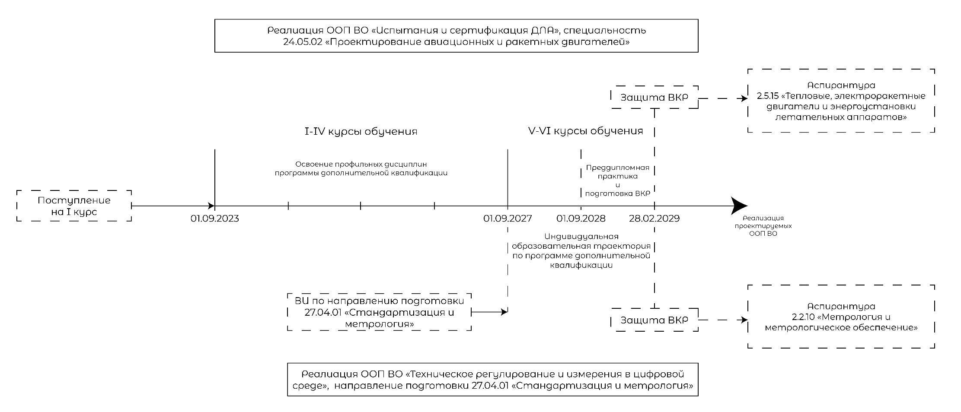
Вариант III. Получение дополнительной квалификации по смежной области / виду профессиональной деятельности в пределах срока освоения ООП ВО
Образовательная траектория обучения по проектируемым программам, вариант III.
Третий вариант реализации возможности получения обучающимися нескольких квалификаций позволяет студентам получить два диплома высшего образования по разным уровням образования по специальностям /направлениям подготовки по смежным областям / видам профессиональной деятельности в пределах срока освоения ООП ВО, что расширяет перечень доступных для будущего трудоустройства профессиональных областей.

Slide 15
Сравнительный анализ вариантов реализации возможности получения обучающимися нескольких квалификаций
Способ реализации | Сложность реализации | Получение диплома о втором ВО | Возможность учета специфических требований обучающегося | Возможность учета специфических требований работодателя | Ценность для обучающегося | Ценность для работодателя
Вариант 1 | 1 | - | + | 2 | 1 | 1
Вариант 2 | 2 | + | + | 1 | 3 | 2
Вариант 3 | 3 | + | - | 3 | 3 | 3
Примечание. В таблице используется рейтинговая шкала: 1 - наименьший балл оценки критерия, 3- наибольший балл оценки критерия.

